Slide 1
ΕΝΟΤΗΤΑ 9
ΡΕΛΕ

Slide 2
Στόχος και Περίγραμμα της Ενότητας 9
Να γίνει κατανοητή η έννοια του ρελέ
και να έρθουν σε γνωριμία μαζί του οι φοιτητές.
Στόχος της παρουσίασης
Σύνοψη
Εξέταση των βασικών τύπων ρελέ.
Εξέταση της αρχής λειτουργίας τους.
Παρουσίαση του τυπικού κυκλώματος οδήγησης ηλεκτρομηχανικού ρελέ.
Παρουσίαση μίας τυπικής μονάδας ηλεκτρομηχανικού ρελέ της αγοράς.
Εξέταση των διαφορετικών αναγκών οδήγησης ανάμεσα στα ηλεκτρομηχανικά ρελέ και τα ρελέ στερεάς κατάστασης.
Ασκήσεις.
2

Slide 3
Εισαγωγή
Σκοπός αυτής της ενότητας είναι να γίνει κατανοητή η έννοια ενός ρελέ. Θα εξετάσουμε τους βασικούς τύπους του, την αρχή λειτουργίας τους και θα κάνουμε μία εισαγωγή στη χρήση τους με αναπτυξιακές πλατφόρμες.
Στην ουσία, τα ρελέ είναι διακόπτες που ενεργοποιούνται με ηλεκτρικό ρεύμα. Χρησιμοποιούνται όπου είναι απαραίτητο να ελέγξουμε ένα κύκλωμα από κάποιο άλλο κύκλωμα μικρότερης ισχύος, ή όπου θέλουμε να ελέγξουμε περισσότερα του ενός κυκλώματα από ένα σήμα.
3

Slide 4
Οικογένειες Ρελέ
Υπάρχουν πολλών διαφορετικών τύπων (π.χ. “μίνι” –ή αλλιώς ρελέ πλακέτας, αυτοκινητιστικά ρελέ, βιομηχανικά ρελέ, κλπ) αλλά οι μεγάλες οικογένειες, χαρακτηριζόμενες από τον τύπο του διακόπτη που χρησιμοποιείται, είναι μόνο δύο:
1. Ηλεκτρομηχανικά Ρελέ
2. Ρελέ Στερεάς Κατάστασης
4

Slide 5
Ηλεκτρομηχανικά Ρελέ
Βασίζονται στο Νόμο του Φαραντέι (ή αλλιώς, νόμο ηλεκτρομαγνητικής επαγωγής).
Εμφανίστηκαν για πρώτη φορά το1833.
Ένας ηλεκτρομαγνήτης λειτουργεί το διακόπτη.
Λόγω του ότι δεν υπάρχει επαφή ανάμεσα στο πηνίο και το διακόπτη, το φορτίο είναι ηλεκτρικά απομονωμένο από το κύκλωμα ελέγχου.
5

Slide 6
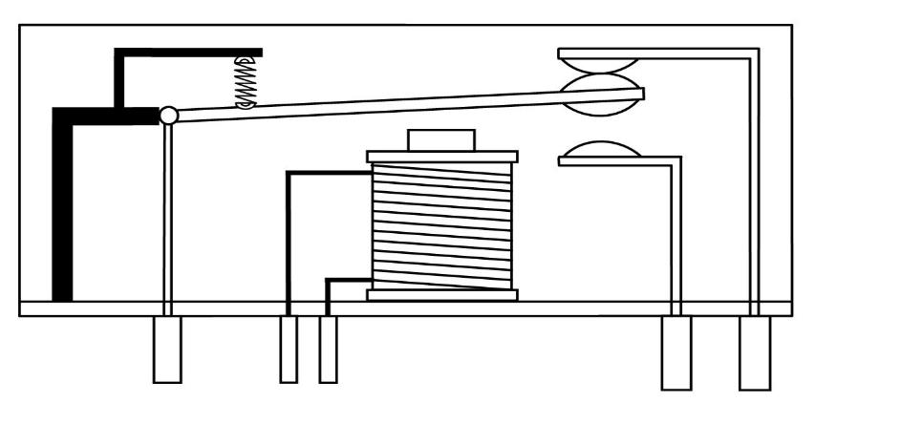
Ηλεκτρομηχανικά Ρελέ
Εξαρτήματα ενός Ηλεκτρομηχανικού Ρελέ
Κ. Κ.
Κ. Ε.
Κ. Α.
ΚΟΙΝΗ
ΕΠΑΦΗ
ΠΗΝΙΟ
Κ. Α.
Κ. Κ.
6

Slide 7
Επαφές ενός Ρελέ
ΠΗΝΙΟ: Επαφές του πηνίου. Τα πηνία, τυπικά, δεν έχουν πολικότητα.
Κ.Ε.: Η κοινή επαφή του ρελέ. Μπορεί να είναι συνδεδεμένη στα NC, στο NO, αλλά όχι και στα δύο ταυτόχρονα.
Κ.Κ.: Η «κανονικά-κλειστή» επαφή του ρελέ. Όταν το πηνίο δεν διαρρέεται από ρεύμα, είναι συνδεδεμένη στην κοινή επαφή.
Κ.Α.: Η «κανονικά ανοιχτή» επαφή του ρελέ. Ασύνδετη όταν το πηνίο δεν διαρρέεται από ρεύμα. Σε αντίθετη περίπτωση, θα είναι συνδεδεμένη στην κοινή επαφή.
7

Slide 8
Διασύνδεση Ηλεκτρομηχανικών Ρελέ με Μ/Ε
Τα ηλεκτρομηχανικά ρελέ έχουν συγκεκριμένες απαιτήσεις τάσης και ισχύος ώστε να λειτουργήσουν. Τα πιο κοινά ρελέ του εμπορίου έχουν πηνία 5/12/24 VDC ή 115/230 VAC.
Οι ακροδέκτες ενός μικροελεγκτή δεν είναι συνήθως ικανοί να οδηγήσουν απευθείας ένα ηλεκτρομηχανικό ρελέ. Έτσι, απαιτείται ένα ειδικό κύκλωμα οδήγησης, το οποίο κάνει χρήση (συνηθέστερα) ενός διπολικού ή MOSFET τρανζίστορ, μαζί με μία δίοδο προστασίας.
Γι’ αυτό το σκοπό, υπάρχει ένας αριθμός μονάδων ηλεκτρομηχανικών ρελέ στο εμπόριο, που ενσωματώνουν το κύκλωμα οδήγησης, ώστε να διευκολύνεται η διασύνδεσή τους.
8

Slide 9
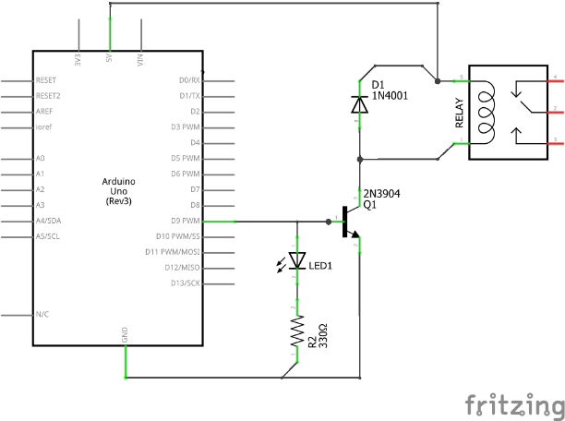
Διασύνδεση Ηλεκτρομηχανικών Ρελέ με Μ/Ε
ΦΟΡΤΙΟ AC/DC
Κ.Κ.
Κ.Ε.
Κ.Α.
ΠΗΓΗ
AC/DC
Σχηματικό Διάγραμμα Κυκλώματος Οδήγησης Ρελέ
9

Slide 10
Μονάδα Ρελέ 5V (Keyes)
Η μονάδα περιλαμβάνει όλα τα απαραίτητα κυκλωματικά στοιχεία (τη δίοδο προστασίας, το τρανζίστορ και την αντίσταση περιορισμού ρεύματος) καθώς και ένα ενδεικτικό LED.
Κανονικά - ανοιχτή
GND
Κοινή επαφή
VCC
ΣΗΜΑ
Κανονικά - κλειστή
10

Slide 11
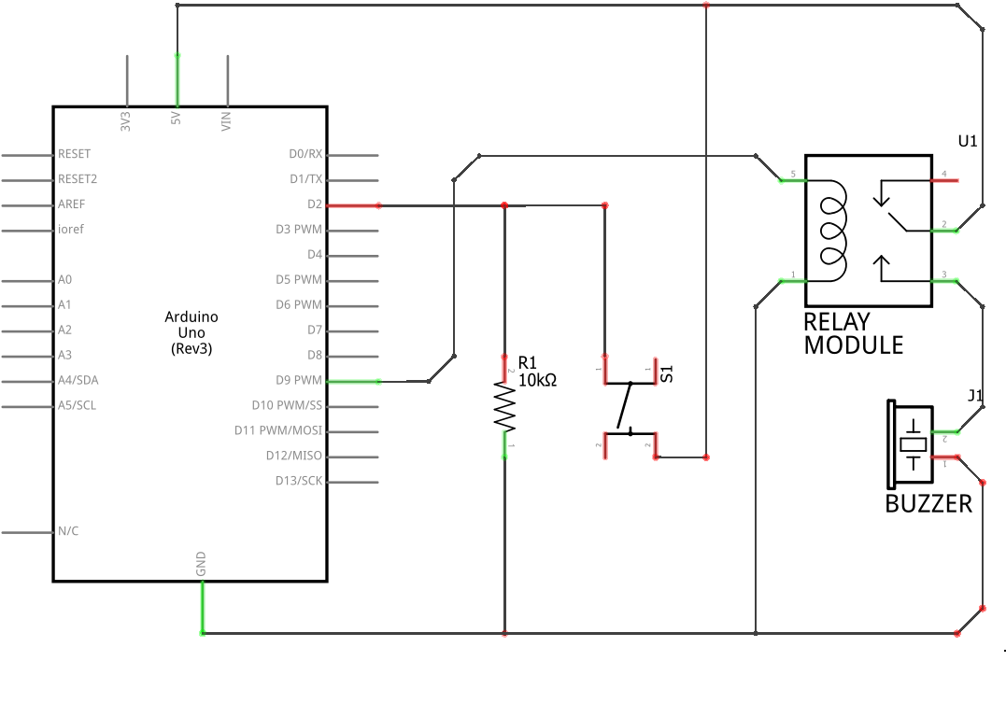
Άσκηση Ηλεκτρομηχανικού Ρελέ: Περιγραφή & Σχηματικό
Σκοπός της άσκησης είναι η εξοικείωση των φοιτητών με τη χρήση ηλεκτρομηχανικών ρελέ. Θα χρησιμοποιήσουμε ένα Arduino, μαζί με μία μονάδα ρελέ για να ελέγξουμε ένα φορτίο DC (ένα βομβητή, για τους σκοπούς της άσκησης).
Το πάτημα ενός κουμπιού θα οπλίζει ή θα αφοπλίζει το ρελέ.
11

Slide 12
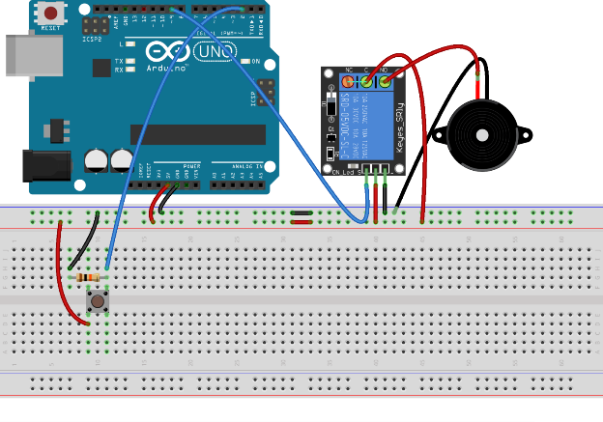
Άσκηση Ηλεκτρομηχανικού Ρελέ: Ράστερ
Το κύκλωμα της άσκησης που περιγράψαμε, παρουσιασμένο στο ράστερ.
Όταν το ρελέ οπλίσει (η Κ.Ε. να συνδεθεί στην Κ.Α.) θα πρέπει να ηχήσει ο βομβητής.
12

Slide 13
Άσκηση Ηλεκτρομηχανικού Ρελέ: Παραλλαγές
Μπορούν να υλοποιηθούν διαφορετικές παραλλαγές της άσκησης για καλύτερη εξοικείωση των φοιτητών.
Μερικά παραδείγματα περιλαμβάνουν:
Το φορτίο θα μπορούσε να συνδεθεί στην Κ.Κ. επαφή του ρελέ, αντί για την Κ.Α..
Το ρελέ θα μπορούσε να χρησιμοποιηθεί για να διακόψει το καλώδιο της γείωσης (ή τον ουδέτερο, για AC κυκλώματα) αντί για το καλώδιο τροφοδοσίας.
13

Slide 14
Άσκηση Ηλεκτρομηχανικού Ρελέ: Κώδικας
// Δημιουργούμε ένα byte με όνομα ‘state’ και το αρχικοποιούμε.
volatile byte state = LOW;
void setup() {
pinMode(2, INPUT); // Ορίζουμε το GPIO pin 2 (το πλήκτρο) σαν είσοδο.
pinMode(9, OUTPUT); // Ορίζουμε το GPIO pin 9 (το ρελέ) σαν έξοδο.
attachInterrupt(digitalPinToInterrupt(2), changeState, RISING);
// Ορίζουμε μία διακοπή στο GPIO pin 2 να τρέξει στην αλλαγή από 0V σε 5V.
}
void loop() {
digitalWrite(9, state); // Οδηγούμε το GPIO pin 9 LOW ή HIGH, αναλόγως της // κατάστασης του ‘state’.
}
void changeState() {
state = !state; // Αλλάζουμε το ‘state’ από LOW σε HIGH ή αντίστροφα.
}
14

Slide 15
Ρελέ Στερεάς Κατάστασης
Ένα TRIAC, SCR ή MOSFET, αναλόγως με τη φύση του φορτίου (AC, ή DC).
Η απουσία κινούμενων μερών οδηγεί σε αυξημένη αξιοπιστία και μεγαλύτερο χρόνο ζωής.
Συνήθως, το κύκλωμα οδήγησης είναι ηλεκτρικά απομονωμένο από το φορτίο (ένας οπτοσυζευκτής ελέγχει το διακόπτη).
Τυπικά, τα ρελέ στερεάς κατάστασης έχουν πολικότητα, μιας και χρησιμοποιούν στοιχεία ελέγχου αποτελούμενα από ημιαγωγούς (π.χ. μία δίοδο εκπομπής φωτός –LED-) αντί για πηνία.
Λόγω των παραπάνω, απαιτούν λιγότερη ισχύ για τη λειτουργία τους. Χάρη σε αυτό, επιτρέπουν την ευκολότερη διασύνδεσή τους με μικροελεγκτές.
Τις περισσότερες φορές μπορούν να συνδεθούν απευθείας στις εξόδους του μ/ε. Ορισμένες φορές, τοποθετεί μία αντίσταση περιορισμού ρεύματος σε σειρά με την είσοδο του ρελέ.
15

Slide 16
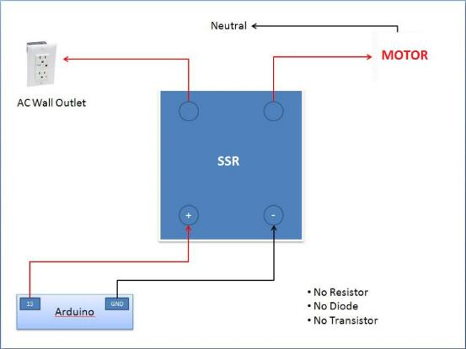
Διασύνδεση Ρελέ Στερεάς Κατάστασης με Μ/Ε
16

Slide 17
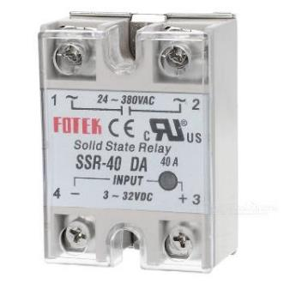
Οι Επαφές Ενός Ρελέ Στερεάς Κατάστασης
[~]: Επαφές φορτίου. Η τάση μπορεί να κυμαίνεται ανάμεσα στο 24-380 VAC.
[–]: Γείωση κυκλώματος ελέγχου.
[+]: Είσοδος κυκλώματος ελέγχου (μπορεί να είναι HIGH, ή LOW). Το λογικό ‘1’ μπορεί να είναι από 3V - 32 V, διευκολύνοντας την διεπαφή με διαφορετικές οικογένειες λογικής.
17
17

Slide 18
Άσκηση Ρελέ Στερεάς Κατάστασης: Περιγραφή
Σε αυτή την άσκηση, θα αντικαταστήσουμε το ηλεκτρομηχανικό ρελέ με ένα ρελέ στερεάς κατάστασης. Η βασική ιδέα παραμένει η ίδια: η ενεργοποίηση ενός ρελέ με το πάτημα ενός κουμπιού.
Μιας και τα περισσότερα ρελέ στερεάς κατάστασης της αγοράς είναι κατασκευασμένα για AC φορτία, δε θα συνδέσουμε κάποιο φορτίο, γι’ ν’ αποφύγουμε να έρθουμε σε επαφή με τάση δικτύου.
18

Slide 19
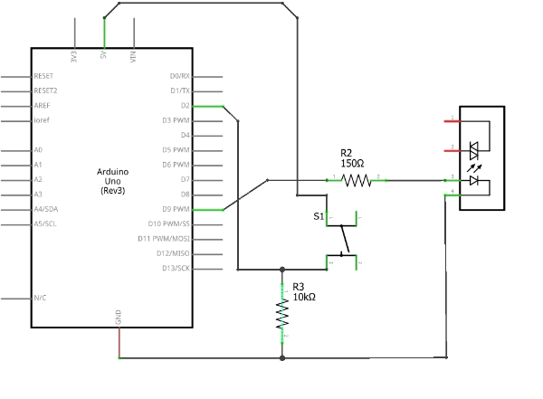
Άσκηση Ρελέ Στερεάς Κατάστασης: Σχηματικό
[150Ω]: Αντίσταση περιορισμού ρεύματος.
[10ΚΩ]: Αντίσταση πρόσδεσης στη γείωση (χαμηλή στάθμη).
Load Terminals
[
19

Slide 20
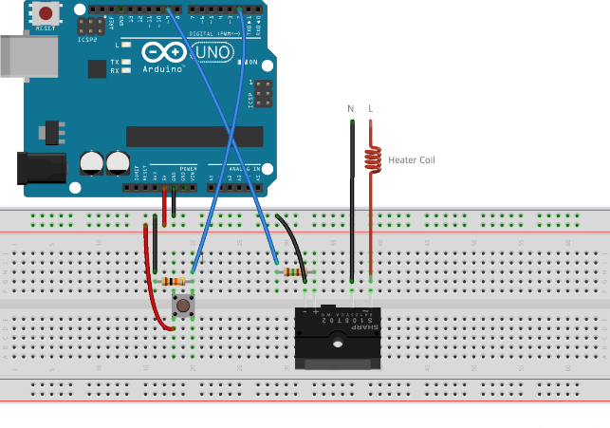
Άσκηση Ρελέ Στερεάς Κατάστασης: Ράστερ
Το κύκλωμα της άσκησης, παρουσιασμένο στο ράστερ.
Η ανίσταση των 150Ω περιορίζει την ένταση του ρεύματος από την έξοδο του Arduino, προστατεύοντας έτσι τον οπτοσυζευκτή του ρελέ.
AC WALL OUTLET
20

Slide 21
Άσκηση Ρελέ Στερεάς Κατάστασης: Κώδικας
Χάρη στα κυκλώματα οδήγησης, η ενεργοποίηση είτε ενός ηλεκτρομηχανικού ρελέ, ή ενός ρελέ στερεάς κατάστασης, επιτυγχάνεται με τον ίδιο τρόπο. Δεν απαιτούνται αλλαγές στον κώδικα, εφόσον φυσικά έχουν χρησιμοποιηθεί οι ίδιο GPIO ακροδέκτες.
21

Slide 22
ΕΝΟΤΗΤΑ 9 - ΡΕΛΕ
Σας ευχαριστώ!

